Slide 1
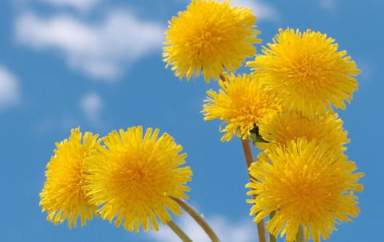
Рассказ про одуванчики

Slide 2
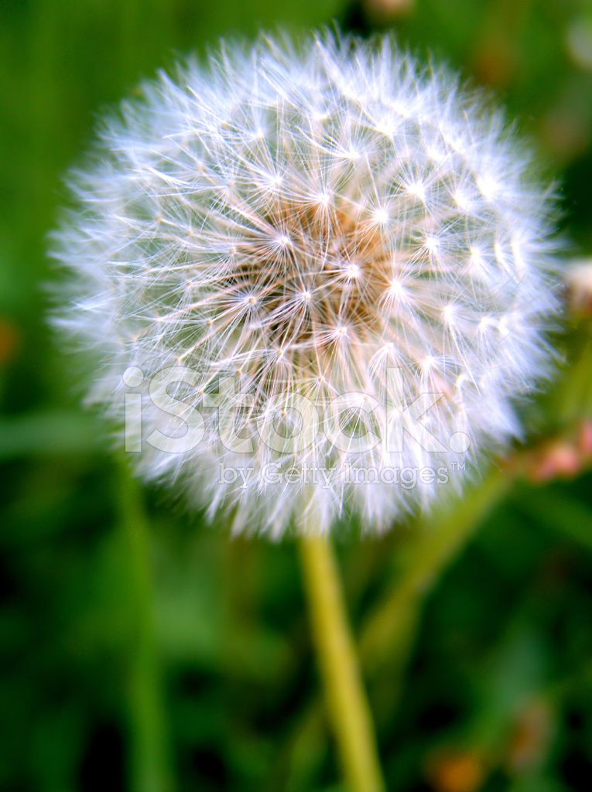
Рассказ про одуванчик детям
Растение имеет много названий. Кто-то называет его молочником, кто-то – пуховиком. Собиратели целебных трав называют его зубной травой. Но самое известное его название – одуванчик. Это веселое растение, с пышной белой прической, где только не растет! На поле, на лугу, да и около дачного участка обязательно встретится этот всепроникающий цветок. Зацветает одуванчик еще весной, в каких-то местах это происходит уже в марте, в других – в апреле или в мае. Цветки у этого растения ярко-желтые, издалека кажется, будто маленькие цыплята в траве копошатся. Если рассматривать цветок одуванчика вблизи, можно увидеть, что он представляет собой корзинку, в которой плотно-плотно растет множество крошечных желтеньких цветочков. Рано зацветшие одуванчики очень помогают своим нектаром пчелам, подкармливая их до начала цветения основных медоносных растений.

Slide 3
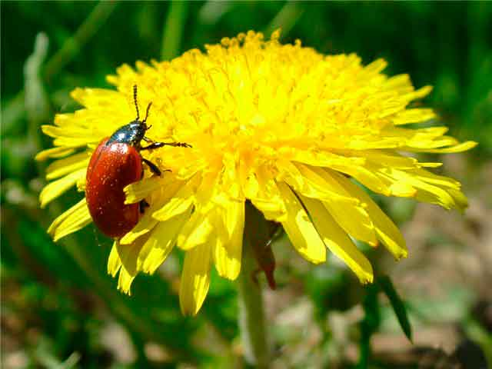
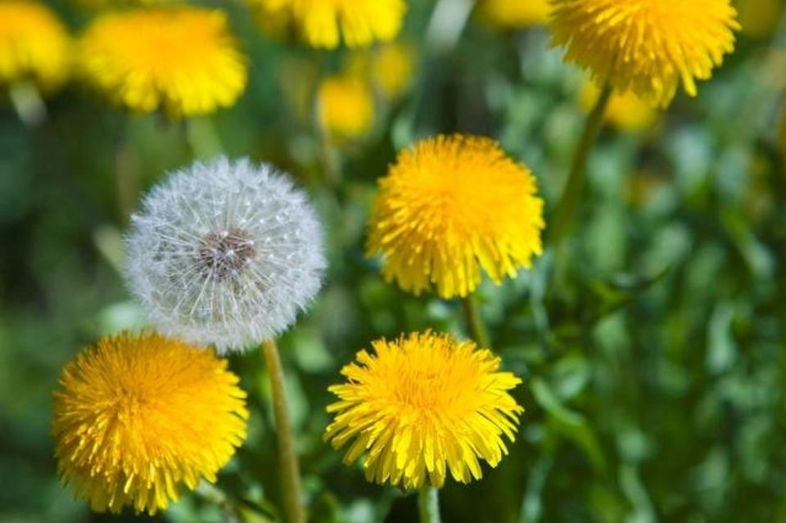
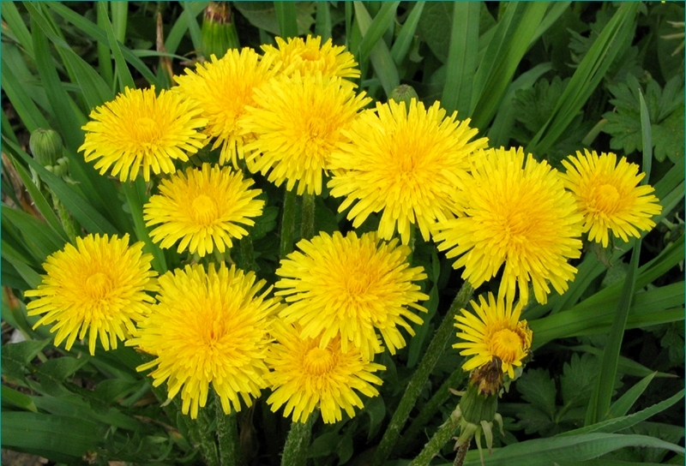
Пчёлы трудятся на одуванчиках, когда холодно и цветки яблонь закрыты. Не будь одуванчиков, пчёлы остались бы голодными. Подкармливают одуванчики и малых пташек.

Slide 4
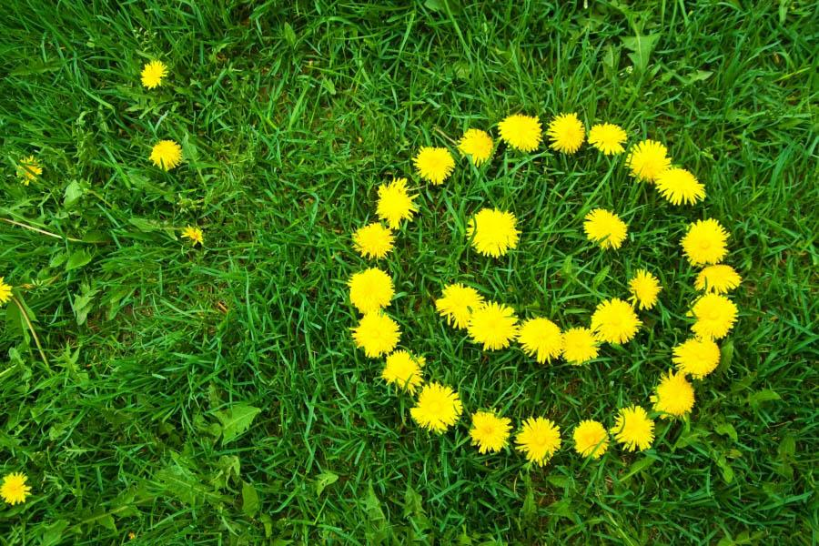
Полезные свойства одуванчика
Например, из молодых листьев и стеблей одуванчика делают вкусный салат. А из цветков этого растения, оказывается можно приготовить варенье. Поджаренные корни одуванчика могут с успехом заменить кофе. Известны и косметические свойства одуванчика – маска из его свежих листьев хорошо увлажняет кожу. А настой из цветков одуванчика помогает бороться с веснушками.

